Slide 1












Ⅲ-4. 도형의 이동
교과서 p.154
문제 1
다음 점을 축의 방향으로 만큼, 축의 방향으로 만큼 평행이동한 점의 좌표를 구하라.
(1) (2)
(3) (4)
정답
(1) (2)
(3) (4)

Slide 2







Ⅲ-4. 도형의 이동
교과서 p.154
문제 2
점 를 축의 방향으로 만큼, 축의 방향으로 만큼 평행이동한 점의 좌표가
일 때, 점 의 좌표를 구하라.
정답

Slide 3






Ⅲ-4. 도형의 이동
교과서 p.155
예제 1
원 을 축의 방향으로 만큼,
축의 방향으로 만큼 평행이동한 도형의 방정식을 구하라.
정답

Slide 4








Ⅲ-4. 도형의 이동
교과서 p.155
문제 3
다음 방정식이 나타내는 도형을 축의 방향으로 만큼, 축의 방향으로 만큼 평행이동한 도형의 방정식을 구하라.
(1)
(2)
정답
(1)
(2)

Slide 5










Ⅲ-4. 도형의 이동
교과서 p.155
문제 4
원 을 축의 방향으로 만큼, 축의 방향으로 만큼 평행이동하면 원 이 된다. 이때 상수 ,
의 값을 각각 구하라. (단, )
정답
, ,

Slide 6








Ⅲ-4. 도형의 이동
교과서 p.157
문제 1
다음 점을 축, 축에 대하여 대칭이동한 점의 좌표를 각각 구하라.
(1)
(2)
정답
(1) ,
(2) ,

Slide 7





Ⅲ-4. 도형의 이동
교과서 p.158
문제 2
점 를 원점에 대하여 대칭이동한 점의 좌표가 일 때, 두 상수 , 의 값을 각각 구하라.
정답
,

Slide 8










Ⅲ-4. 도형의 이동
교과서 p.159
예제 1
다음 방정식이 나타내는 도형을 축, 축, 원점에 대하여 대칭이동한 도형의 방정식을 각각 구하라.
(1) (2)
정답
(1) 축 대칭: , 축 대칭:
원점 대칭:
(2) 축 대칭:
축 대칭:
원점 대칭:

Slide 9








Ⅲ-4. 도형의 이동
교과서 p.159
문제 3
다음 방정식이 나타내는 도형을 축, 축, 원점에 대하여 대칭이동한 도형의 방정식을 각각 구하라.
(1) (2)
정답
(1) 축 대칭: , 축 대칭:
원점 대칭:
(2) 축 대칭:
축 대칭:
원점 대칭:

Slide 10









Ⅲ-4. 도형의 이동
교과서 p.160
문제 4
다음 점을 직선 에 대하여 대칭이동한 점의 좌표를 구하라.
(1) (2)
(3) (4)
정답
(1) (2)
(3) (4)

Slide 11





Ⅲ-4. 도형의 이동
교과서 p.161
예제 2
다음 방정식이 나타내는 도형을 직선
에 대하여 대칭이동한 도형의 방정식을 구하라.
(1)
(2)
정답
(1)
(2)

Slide 12




Ⅲ-4. 도형의 이동
교과서 p.161
문제 5
다음 방정식이 나타내는 도형을 직선
에 대하여 대칭이동한 도형의 방정식을 구하라.
(1)
(2)
정답
(1)
(2)

Slide 13








Ⅲ-4. 도형의 이동
교과서 p.162
중단원 학습 점검 01
다음 방정식이 나타내는 도형을 축의 방향으로 만큼, 축의 방향으로 만큼 평행이동한 도형의 방정식을 구하라.
(1)
(2)
정답
(1)
(2)

Slide 14




Ⅲ-4. 도형의 이동
교과서 p.162
중단원 학습 점검 02
점 를 점 로 옮기는 평행이동에 의하여 점 이 옮겨지는 점의 좌표를 구하라.
정답

Slide 15







Ⅲ-4. 도형의 이동
교과서 p.162
중단원 학습 점검 03
점 를 축, 축, 원점, 직선 에 대하여 대칭이동한 점의 좌표를 각각 구하라.
정답
, , ,

Slide 16





Ⅲ-4. 도형의 이동
교과서 p.162
중단원 학습 점검 04
직선 을 축, 축, 원점, 직선 에 대하여 대칭이동한 직선의 방정식을 각각 구하라.
정답
, , ,

Slide 17







Ⅲ-4. 도형의 이동
교과서 p.162
중단원 학습 점검 05
직선 을 축의 방향으로 만큼,
축의 방향으로 만큼 평행이동했더니
에 접했다. 이때 모든 의 값의 합을 구하라.
정답

Slide 18








Ⅲ-4. 도형의 이동
교과서 p.163
중단원 학습 점검 06
원 을 축의 방향으로 만큼, 축의 방향으로 만큼 평행이동했더니 축, 축에 동시에 접하는 원이 되었다.
의 값 중 최댓값을 , 최솟값을 이라고 할 때, 의 값을 구하라.
정답

Slide 19





Ⅲ-4. 도형의 이동
교과서 p.163
중단원 학습 점검 07
직선 을 축의 방향으로 만큼 평행이동한 후, 원점에 대하여 대칭이동한 직선이 점
을 지난다. 이때 상수 의 값을 구하라.
정답

Slide 20






Ⅲ-4. 도형의 이동
교과서 p.163
중단원 학습 점검 08
직선 을 직선 에 대하여 대칭이동한 직선을 이라 하고 직선 과 직선 의 교점의 좌표를 라고 할 때,
의 값을 구하라.
정답

Slide 21


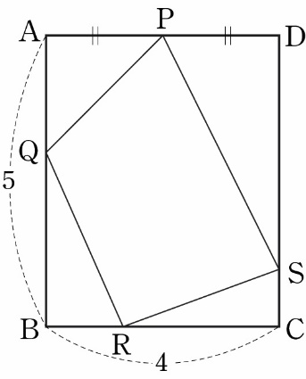











Ⅲ-4. 도형의 이동
교과서 p.163
중단원 학습 점검 09
그림과 같이 ㅂ , 인 직 사각형이 있다. 점 는 변 의 중점이고, 점 는 변 를 로 내분하는 점이다. 변 와 변 위에 임의의 두 점 , 를 정하고, 사각형 의 둘레의 길이의 최솟값을 구하라.
정답

Slide 22











Ⅲ. 도형의 방정식
교과서 p.166
대단원 학습 점검 01
두 점 , 을 이은 선분 를
로 내분하는 점이 일 때, 의
값은?
① ②
③ ④
⑤

Slide 23









Ⅲ. 도형의 방정식
교과서 p.166
대단원 학습 점검 02
점 를 지나고 기울기가 인 직선
과 축, 축으로 둘러싸인 부분의 넓이는?
① ②
③ ④
⑤

Slide 24







Ⅲ. 도형의 방정식
교과서 p.166
대단원 학습 점검 03
점 와 직선 사이의
거리가 일 때, 양수 의 값은?
① ②
③ ④
⑤

Slide 25






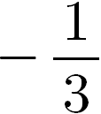



Ⅲ. 도형의 방정식
교과서 p.166
대단원 학습 점검 04
좌표평면에서 점 과 원 위의 점 를 지나는 직선 의 기울기의 최 댓값을 , 최솟값을 이라고 할 때, 의 값은?
① ② ③
④ ⑤

Slide 26










Ⅲ. 도형의 방정식
교과서 p.166
대단원 학습 점검 05
점 을 축에 대하여 대칭이동한 점을
라고 하자. 두 점 , 에서 직선
까지의 거리를 , 라고 할 때,
의 값은?
① ② ③
④ ⑤

Slide 27











Ⅲ. 도형의 방정식
교과서 p.167
대단원 학습 점검 06
좌표평면 위에 축 위의 한 점 가 있다. 점 에서 점 과 점 에 이르는 거 리의 합 의 값이 최소일 때, 삼각형 의 넓이는?
① ② ③
④ ⑤

Slide 28










Ⅲ. 도형의 방정식
교과서 p.167
대단원 학습 점검 07
직선 위에 있고 두 점 ,
으로부터 같은 거리에 있는 점을
라고 할 때, 의 값은?
① ②
③ ④
⑤

Slide 29





Ⅲ. 도형의 방정식
교과서 p.167
대단원 학습 점검 08
직선 을 축에 대하여 대칭이동한
직선을 , 축에 대칭이동한 직선을 이라
고 하자. 이때 직선 과 직선 사이의 거리
를 구하라.
정답

Slide 30





Ⅲ. 도형의 방정식
교과서 p.167
대단원 학습 점검 09
세 직선 , ,
이 삼각형을 이루지 않도록 하
는 모든 실수 의 값의 합을 구하라.
정답

Slide 31





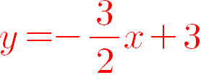
Ⅲ. 도형의 방정식
교과서 p.168
대단원 학습 점검 10
두 점 , 을 지나는 직선
에 수직이고 점 을 지나는 직선의 방정
식을 구하라.
힌트
① 두 점 , 를 지나는 직선의 기울기를 구한다.
② 두 직선의 수직 조건을 이용하여 구하는 직선의
기울기를 구한다.
③ 기울기와 한 점이 주어진 직선의 방정식을 구한다.
정답

Slide 32









Ⅲ. 도형의 방정식
교과서 p.168
대단원 학습 점검 11
원 을 축의 방향으로
만큼, 축의 방향으로 만큼 평행이동한 원을
다시 직선 에 대하여 대칭이동하면 원
이 된다. 세 상수 , ,
의 값을 각각 구하라.
힌트
① 평행이동한 원의 방정식을 구한다.
② 직선 에 대하여 대칭이동한 원의 방정식을 구한다.
③ 식을 전개하여 , , 의 값을 구한다.
정답 , ,

Slide 33
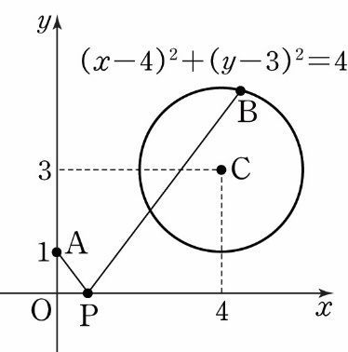














Ⅲ. 도형의 방정식
교과서 p.168
대단원 학습 점검 12
좌표평면 위의 점 과 원
가 있다. 축
위의 점 와 이 원 위의 점 에 대하
여 의 최솟값을 라
고 할 때, 의 값을 구하라. (단, , 는 유리수이다.)
힌트
① 점 를 대칭이동한 점 에 대하여 의 최솟값이 의 최솟값임을 안다.
② 의 최솟값을 구한다.
③ , 의 값과 의 값을 구한다.
정답

